Slide 1
ISTITUTO COMPRENSIVO III PONTE – SICILIANO DI POMIGLIANO D’ ARCO GEOGRAFIA VE
EUROPA E ITALIA POLITICHE
DOCENTE: DE LUCA ANNUNZIATA

Slide 2
EUROPA E ITALIA POLITICHE
L’Italia è una Nazione e fa parte dell’Europa, è un continente piccolo, ma popolato.
Oggi vivono in Europa più di 700 milioni di persone.
Il clima e il territorio hanno favorito lo sviluppo delle attività dell’uomo, tra cui anche la costruzione di strade e ferrovie.
I fiumi, i laghi e il terreno, hanno permesso lo sviluppo dell’agricoltura e dell’allevamento.

Slide 3
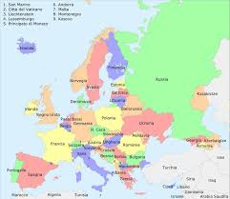
L’Europa comprende molti Stati, ad esempio: la Francia,la Germania e la Spagna.
All’interno di uno stesso Stato convivono persone che hanno lingue, religioni e tradizioni diverse.

Slide 4
Rispondi alle domande sul quaderno
Che cos’è l’Italia?
Che cos’è l’Europa?
Perché l’Europa è molto popolata?

